Slide 1
Сводный годовой отчет
по расходованию привлеченных средств общественной организации «Перспектива»
за 2018 – 2019 учебный год

Slide 2
Общий объем привлеченных средств – 2 645 749, 41 руб.
В том числе:
входящий остаток на 01.09.2018 - 58 600, 67 руб.
благотворительные взносы - 1 657 248, 74 руб.
целевая благотворительная помощь - 550 000 руб.
целевые благотворительные взносы на
приобретение учебной литературы - 379 900 руб.

Slide 3
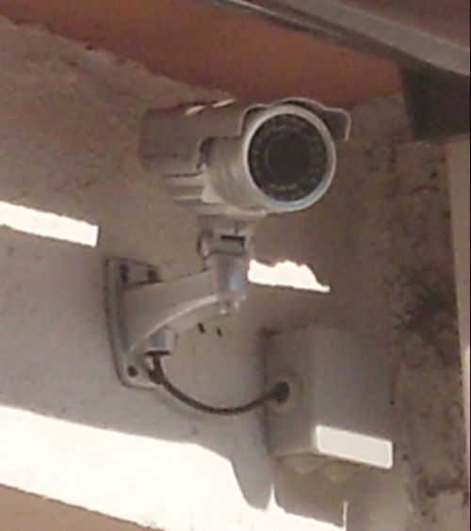
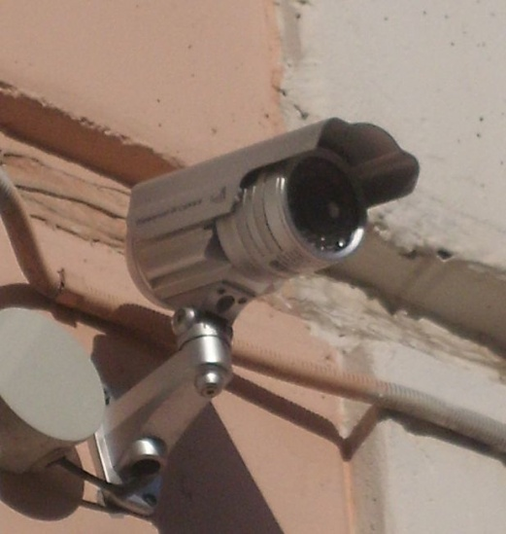
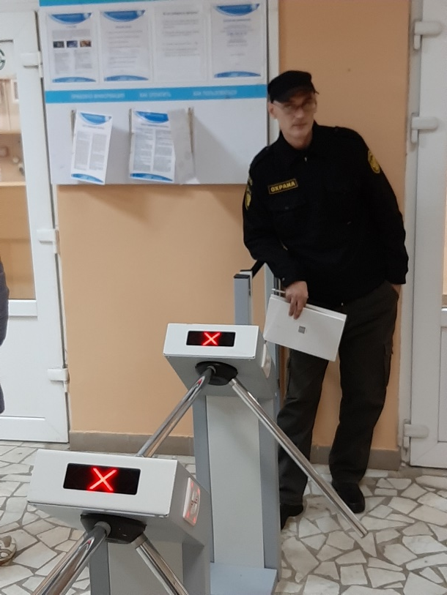
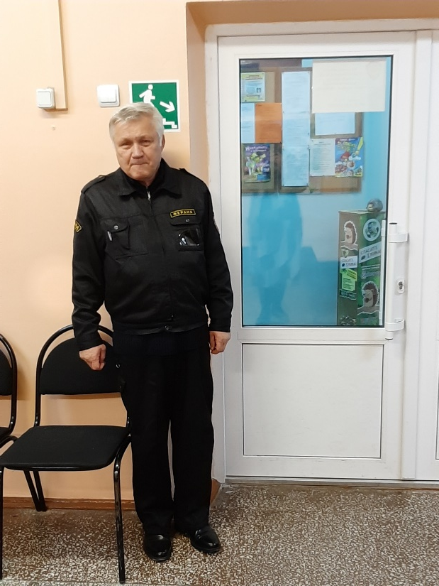
1.Охрана школы
Итого: 740 000 руб.

Slide 4
Ремонт помещений гимназии
2.

Slide 5
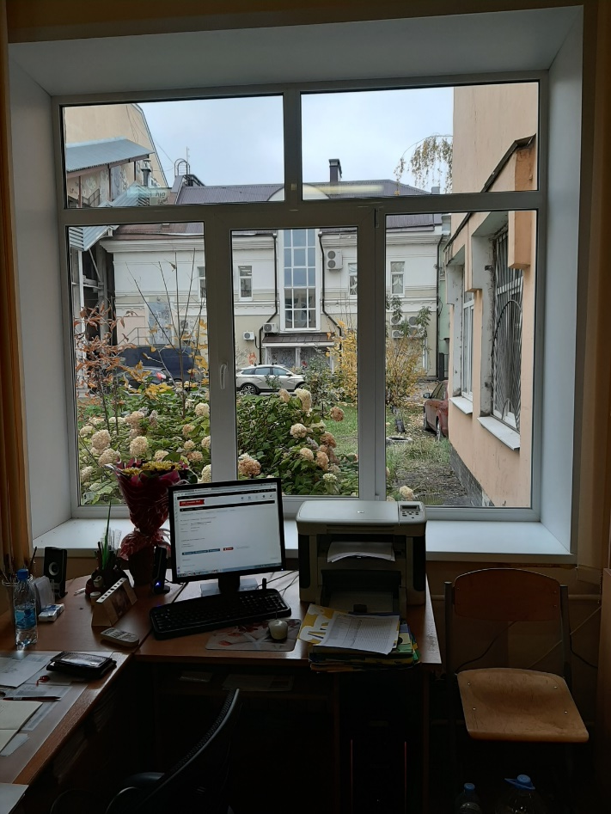
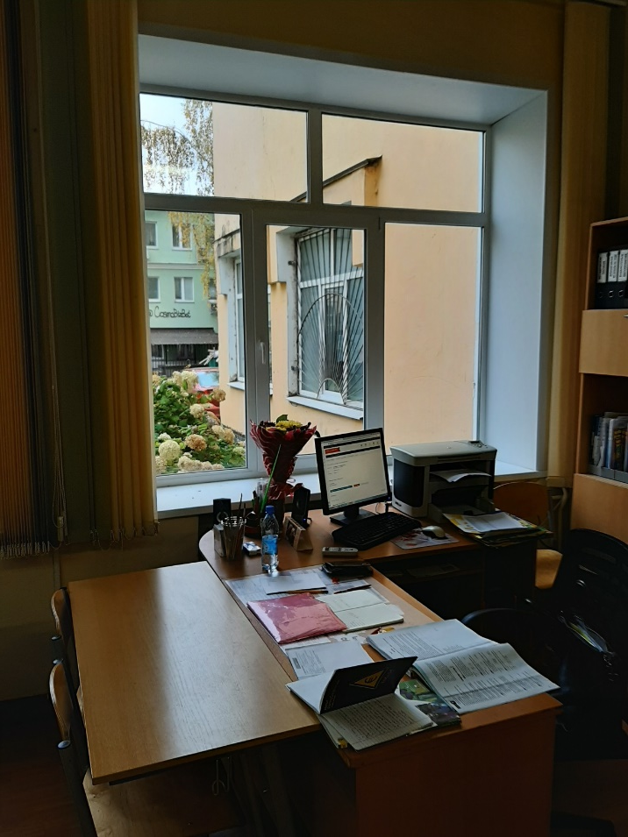
- приобретение и монтаж оконных блоков из ПВХ - 25 483, 74 руб.

Slide 6
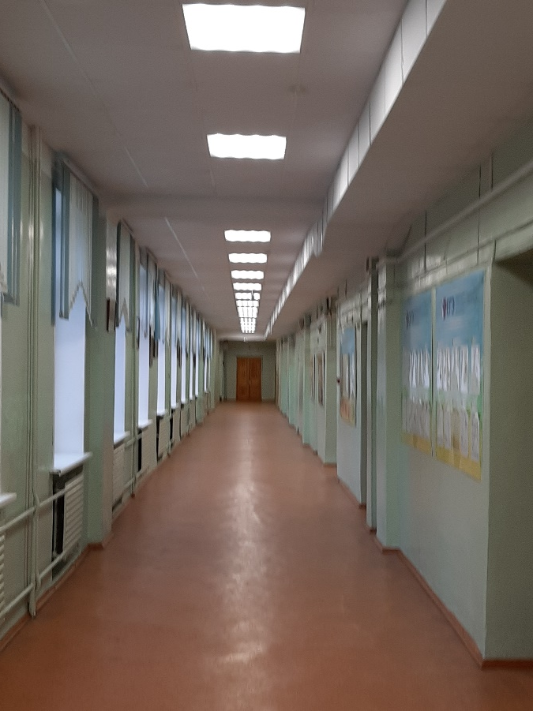
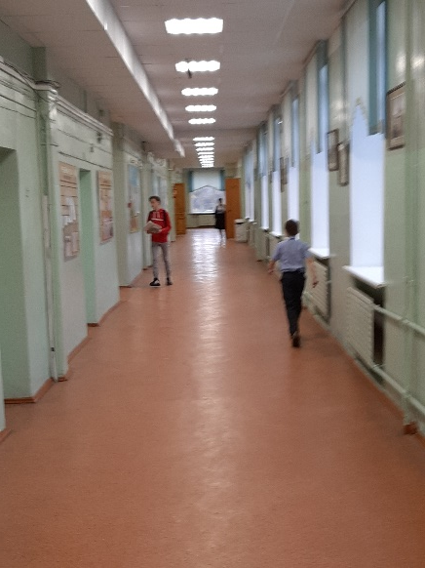
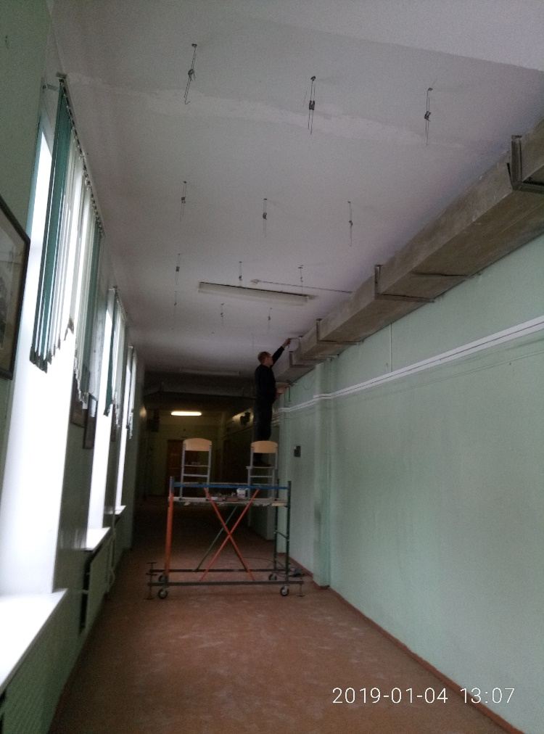
- приобретение материалов и монтаж подвесного потолка «армстронг» - 383 391, 20 руб.

Slide 7
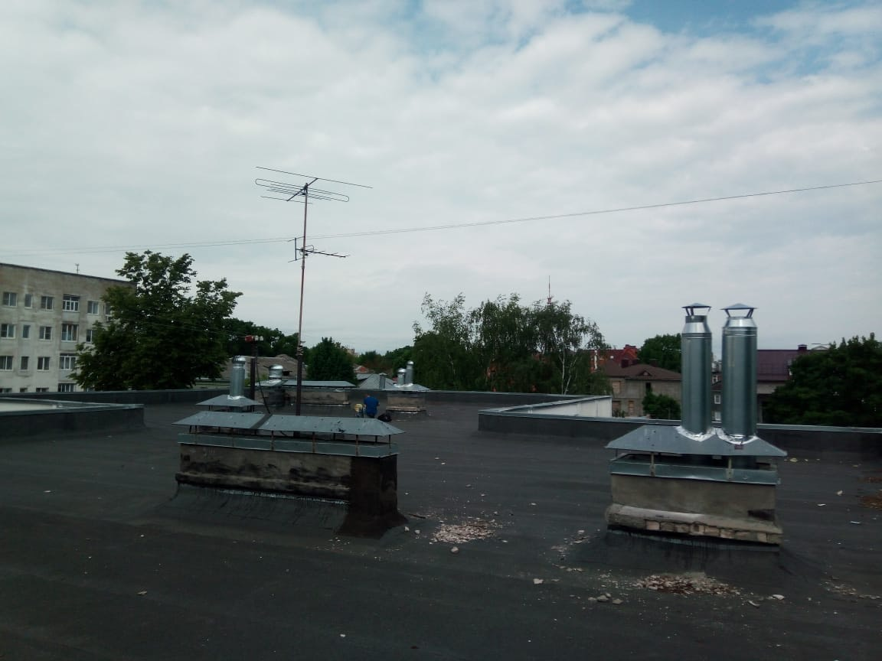
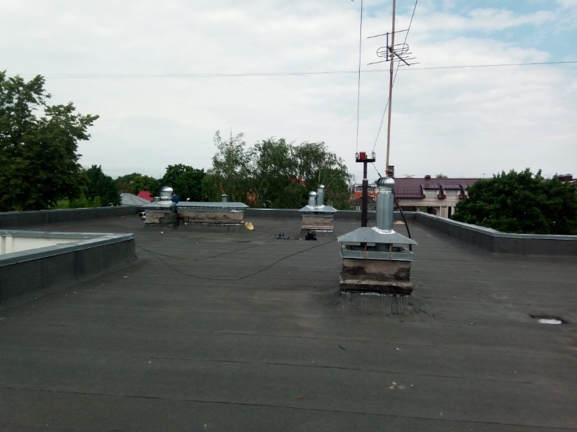
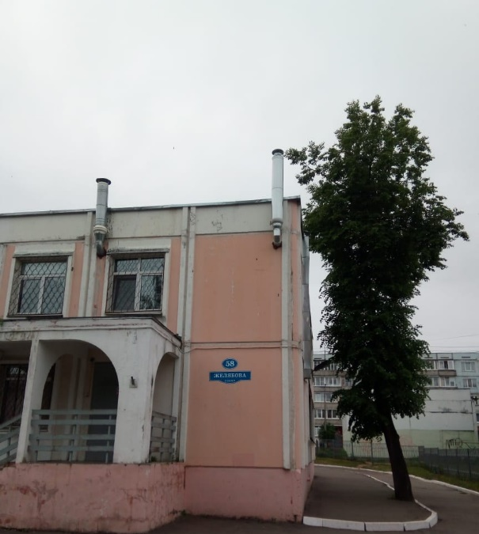
- ремонт вентиляционной системы в здании начальной школы (Желябова, 58) – 91 788, 52 руб.

Slide 8
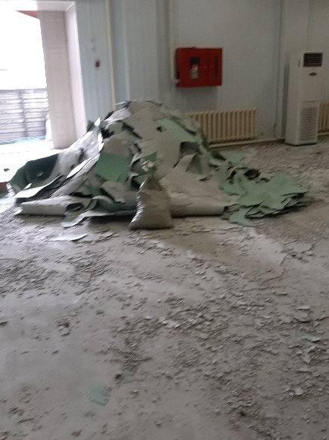
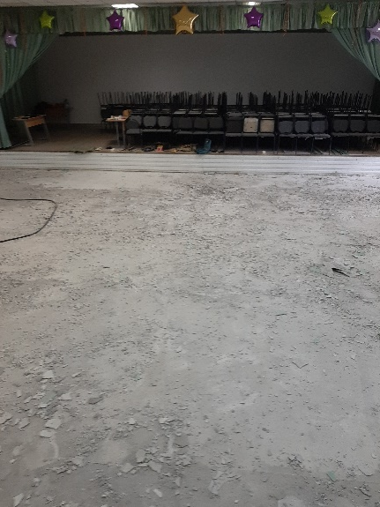
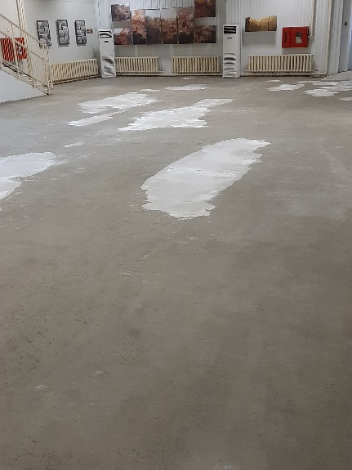
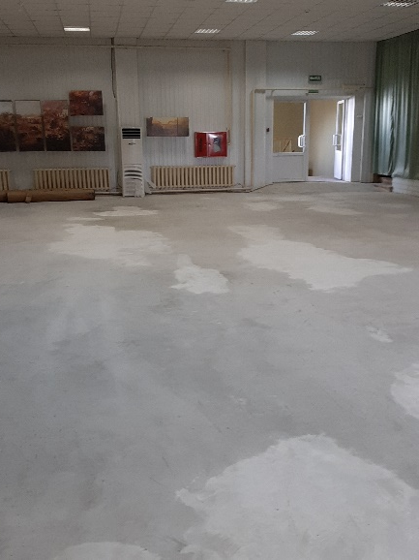
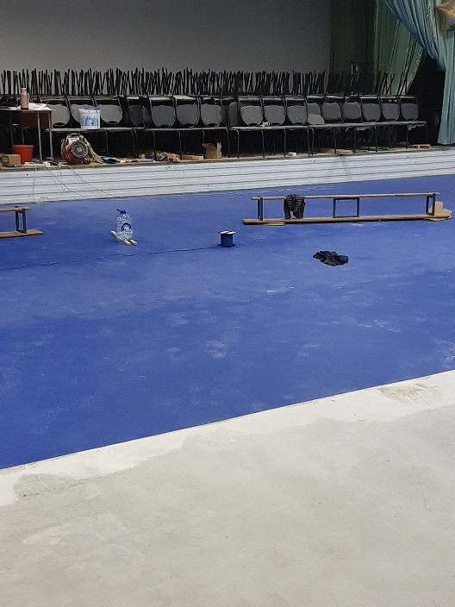
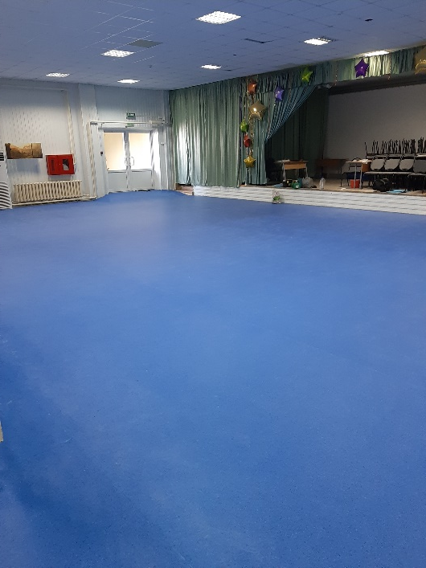
- ремонт пола в актовом зале – 166 500 руб.

Slide 9
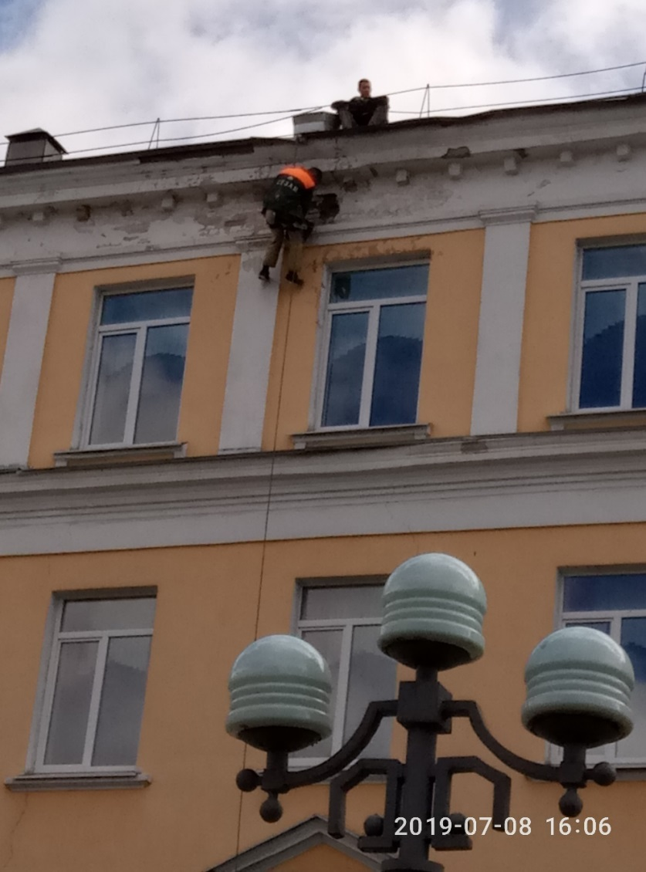
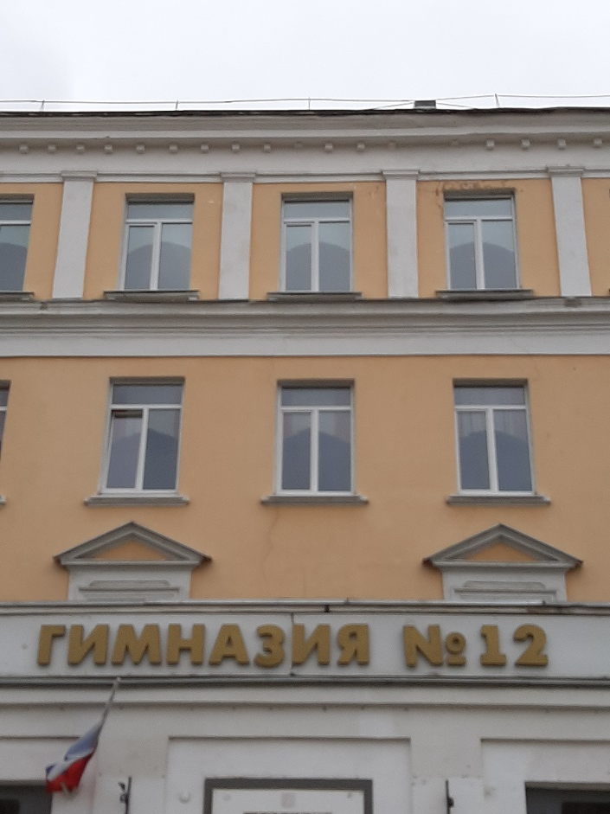
- ремонт фасада – 35 000 руб.

Slide 10
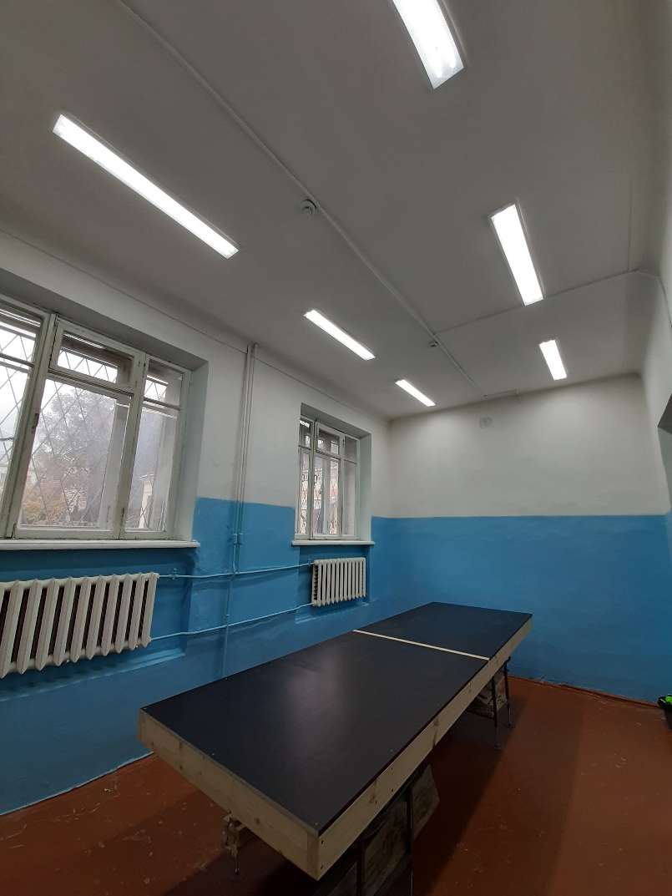
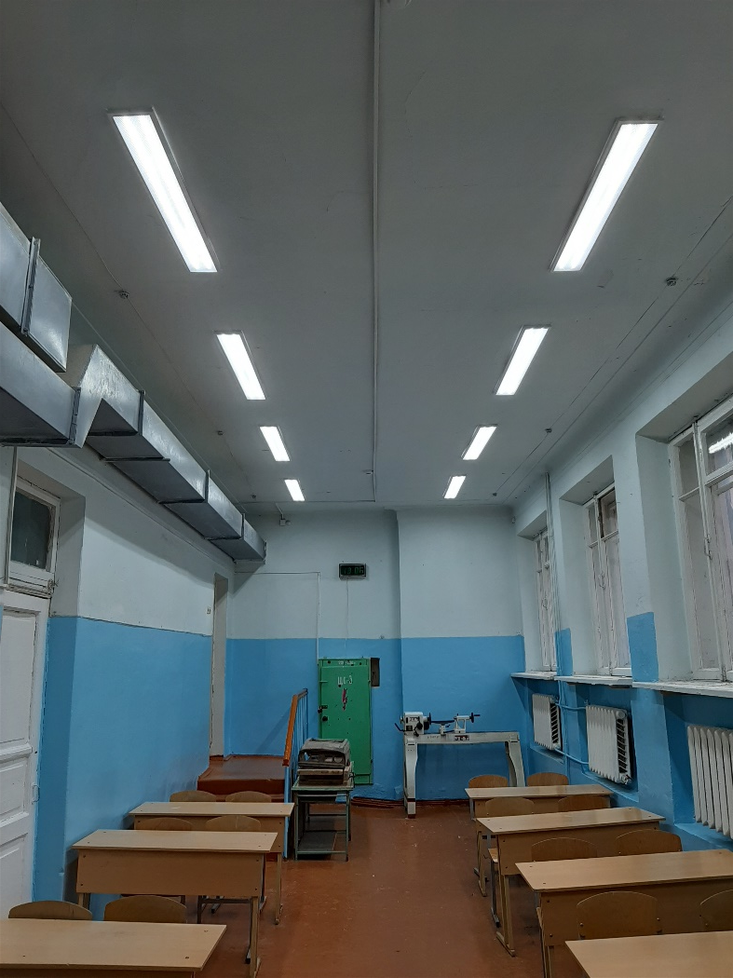
- монтаж светодиодных светильников в мастерских – 24 720 руб.

Slide 11
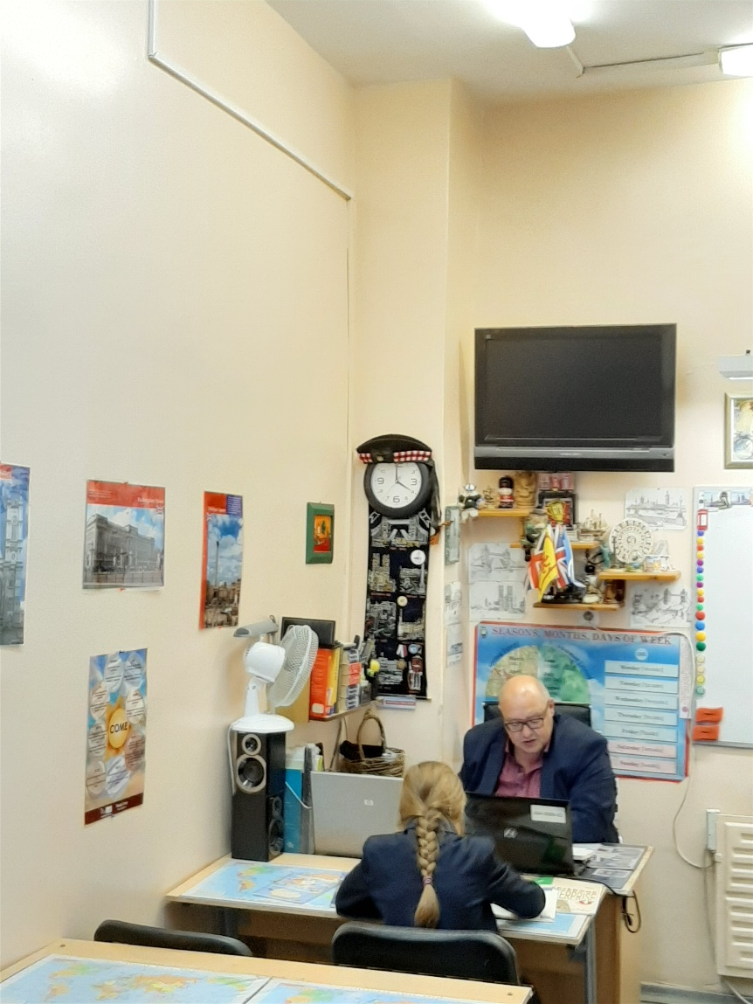
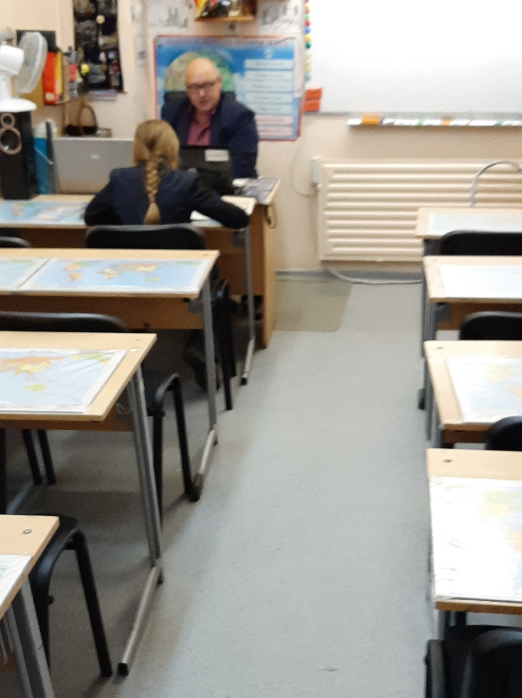
- приобретение строительных материалов и проведение текущих ремонтных работ

Slide 12
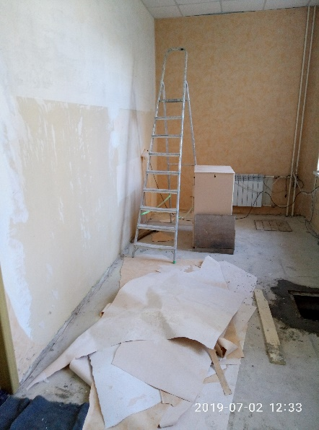
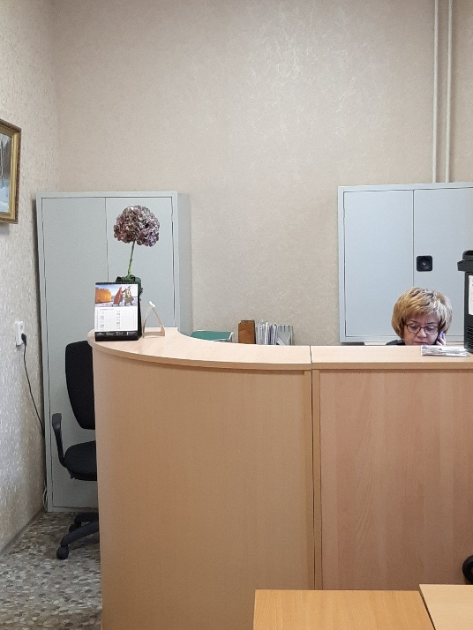
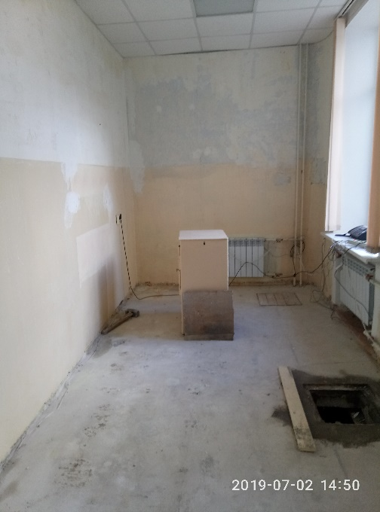
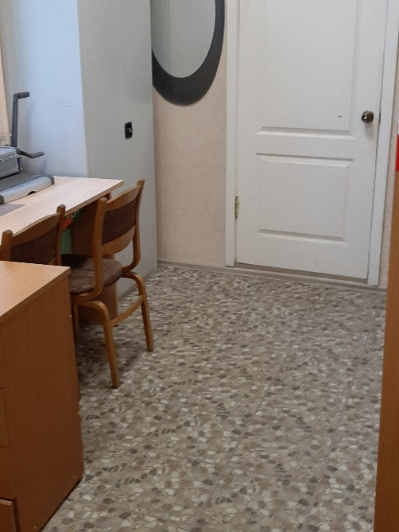
- приобретение строительных материалов и проведение текущих ремонтных работ

Slide 13
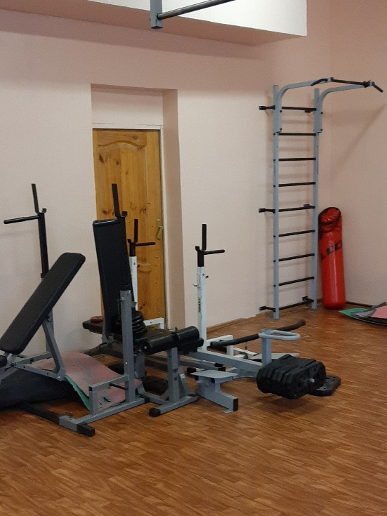
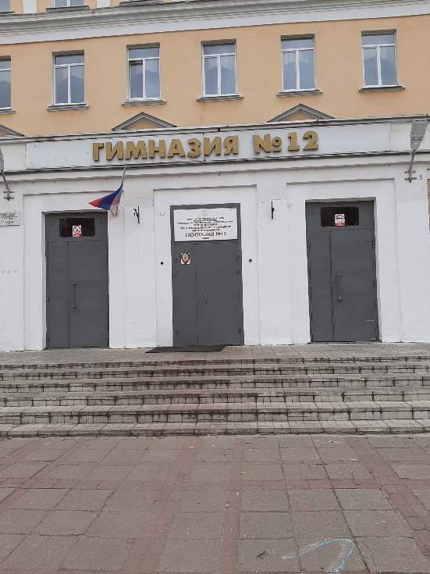
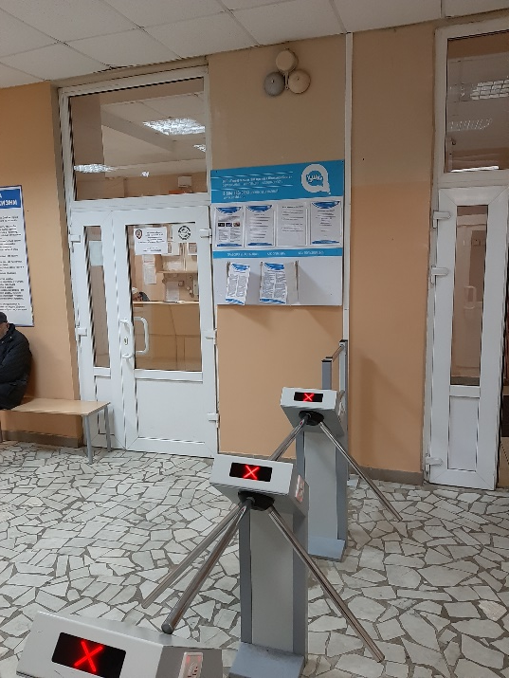
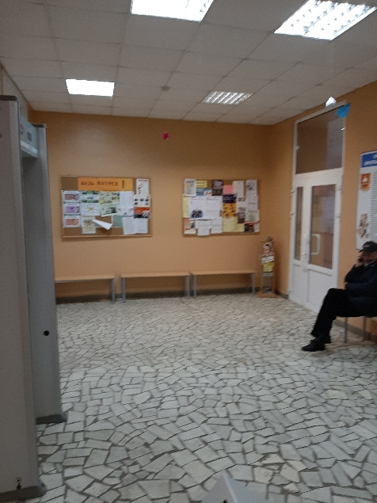
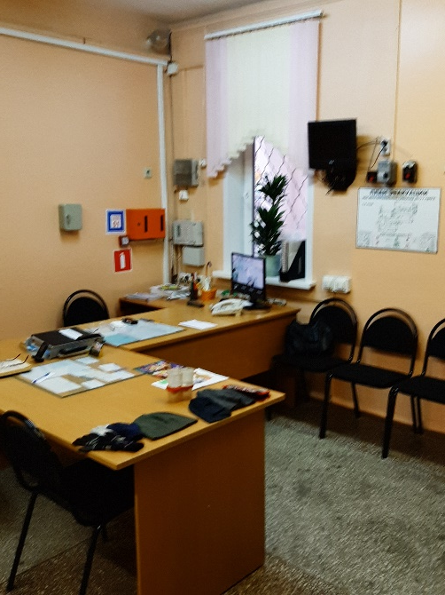
- приобретение строительных материалов и проведение текущих ремонтных работ

Slide 14
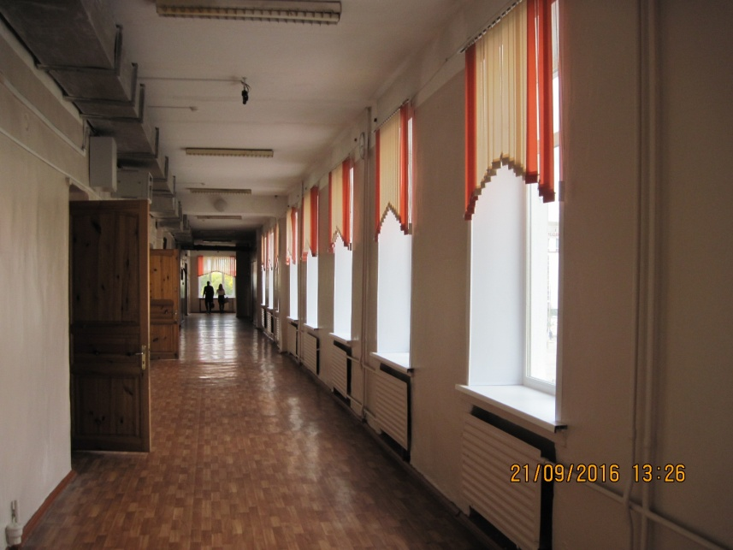
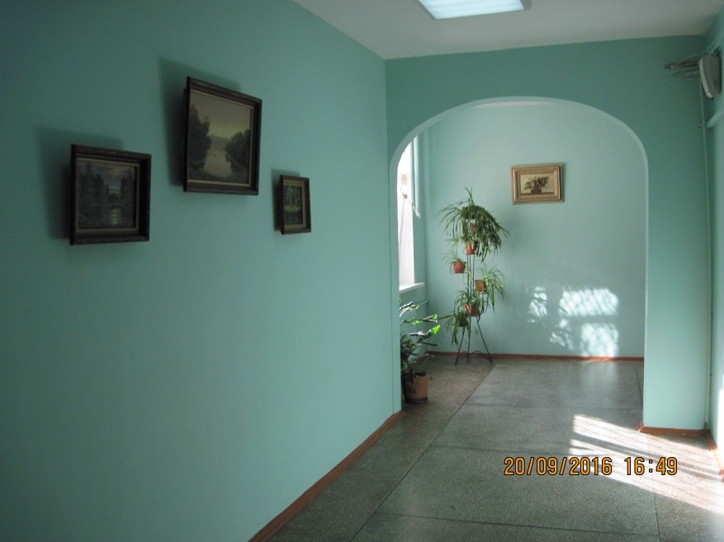
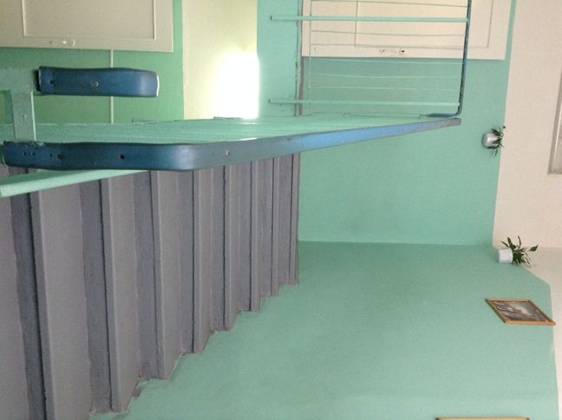
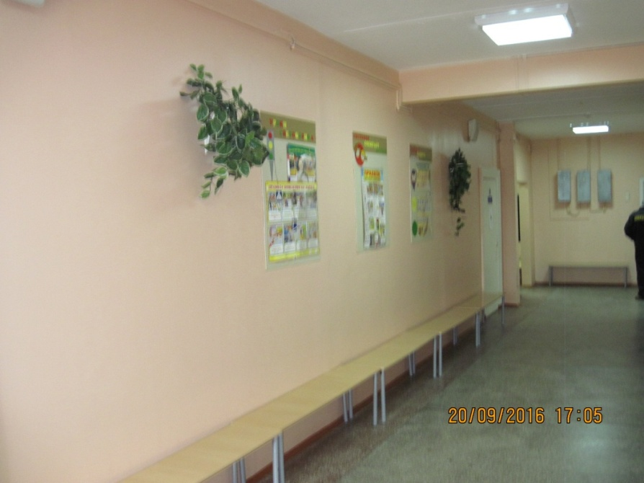
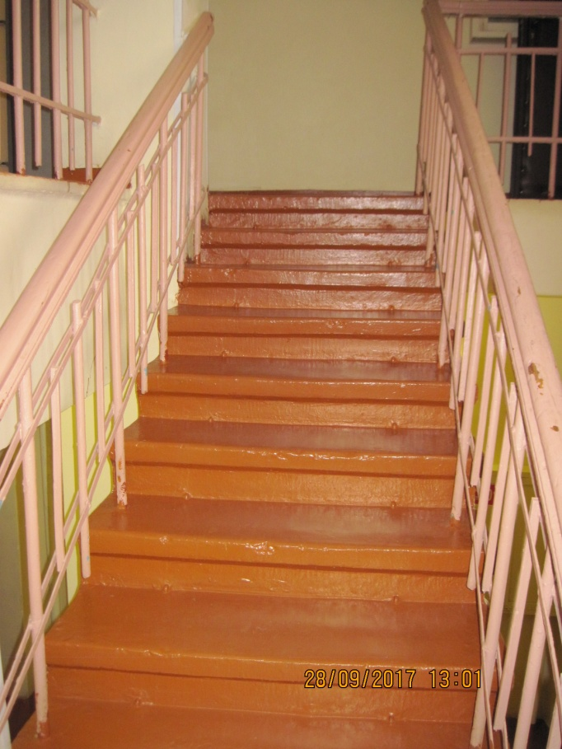
- приобретение строительных материалов и проведение ремонтных работ

Slide 15
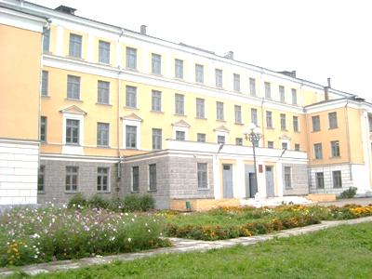
Итого ремонт помещений гимназии:
1 193 576, 76
рублей

Slide 16
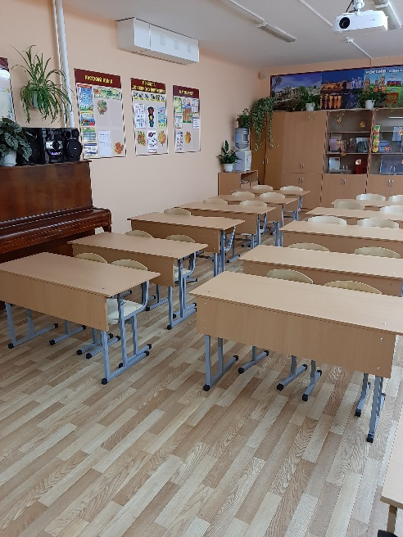
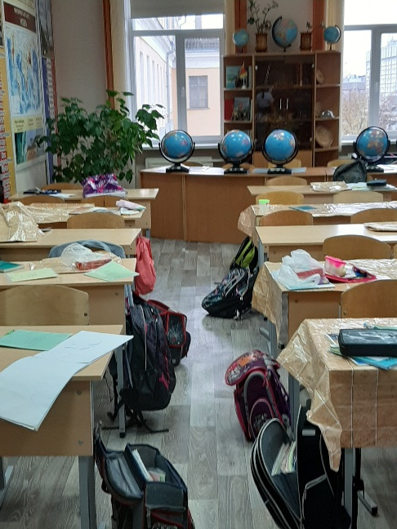
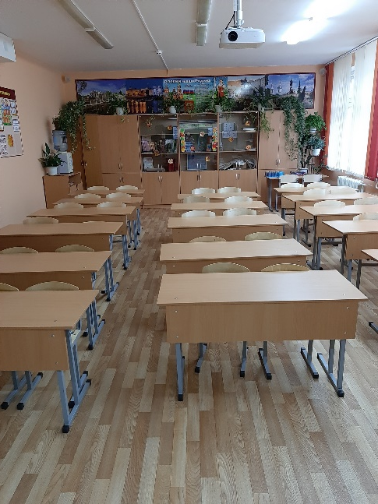
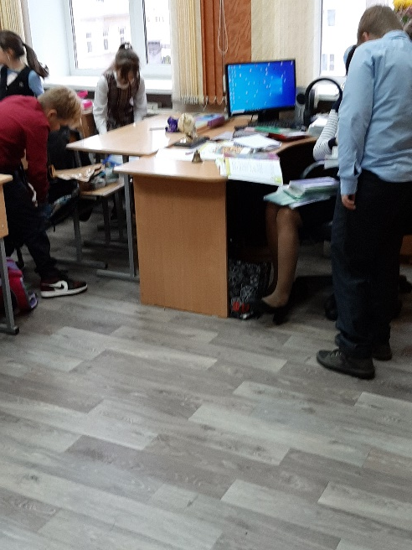
3. Приобретение и настил линолеума
Итого: 76 038, 43 руб

Slide 17
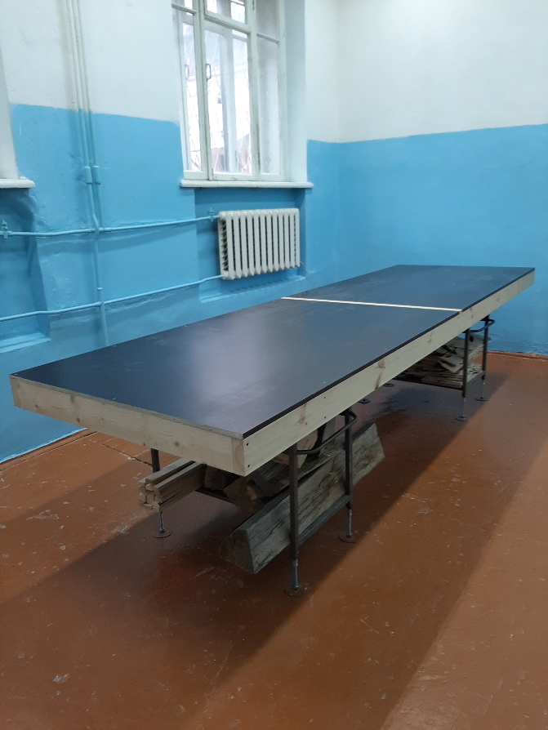
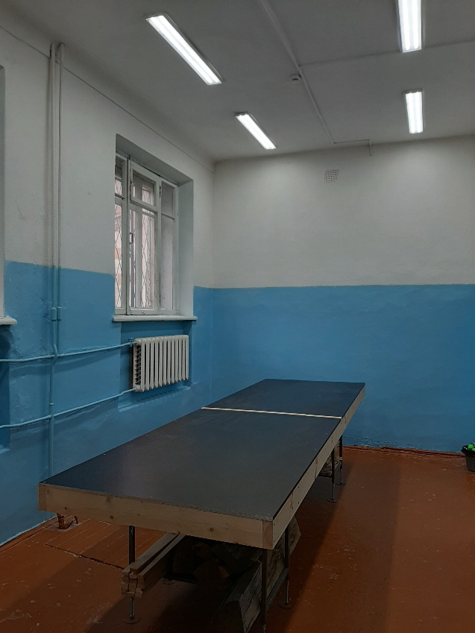
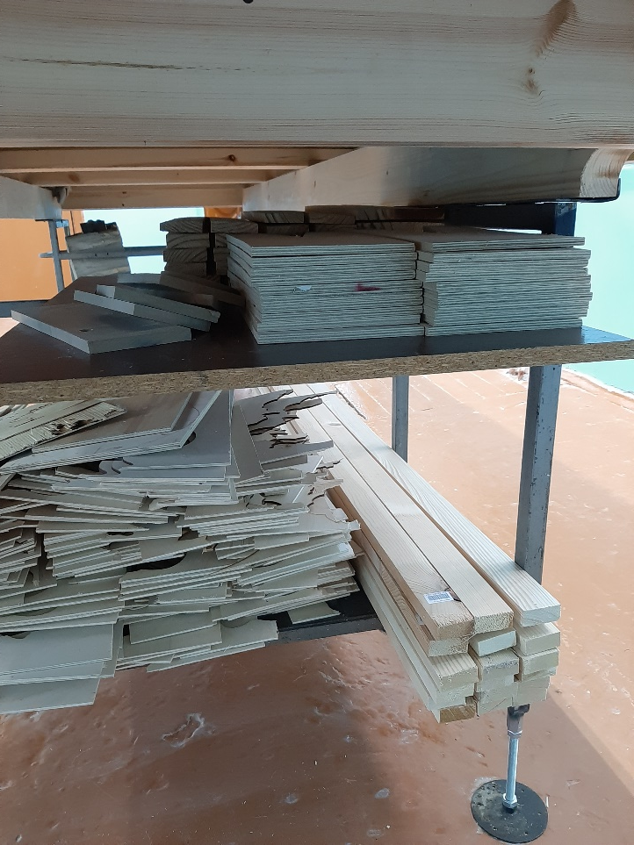
4. Улучшение учебного процесса

Slide 18
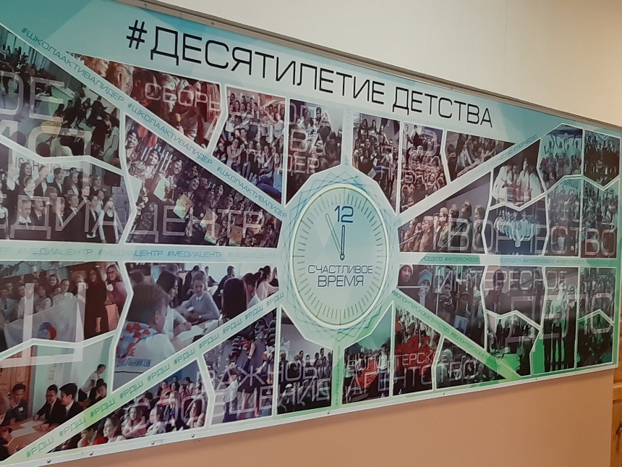
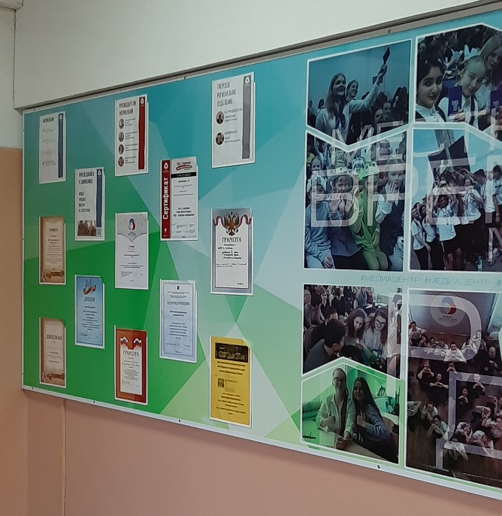
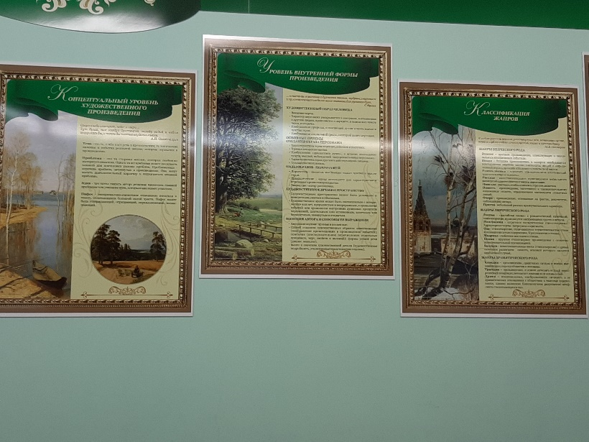
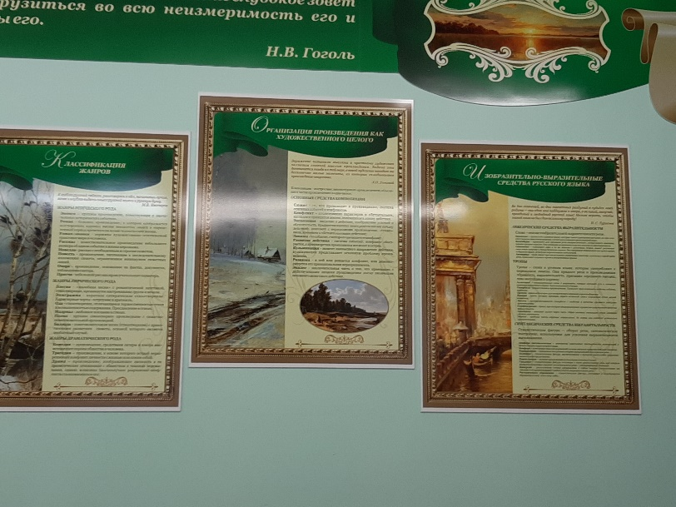
4. Улучшение учебного процесса

Slide 19
4. Улучшение учебного процесса

Slide 20
Итого улучшение учебного процесса
105 878 руб.

Slide 21
5. Приобретение учебной литературы
Итого: 373 067, 97 рублей

Slide 22
6. Благоустройство быта

Slide 23
6. Благоустройство быта

Slide 24
6. Благоустройство быта

Slide 25
6. Благоустройство быта
Итого:
119 313, 38
руб.

Slide 26
6. Другие расходы
Итого: 17 669, 20 руб.

Slide 27
Общий объем освоенных средств
2 625 543, 74 руб.
Остаток средств на 1 октября 2019
- 20 205, 67 руб.

